Slide 1
網路繳納申請勘測舖設維護變更 海底電纜或管道路線劃定許可案規費交易流程及操作畫面

Slide 2
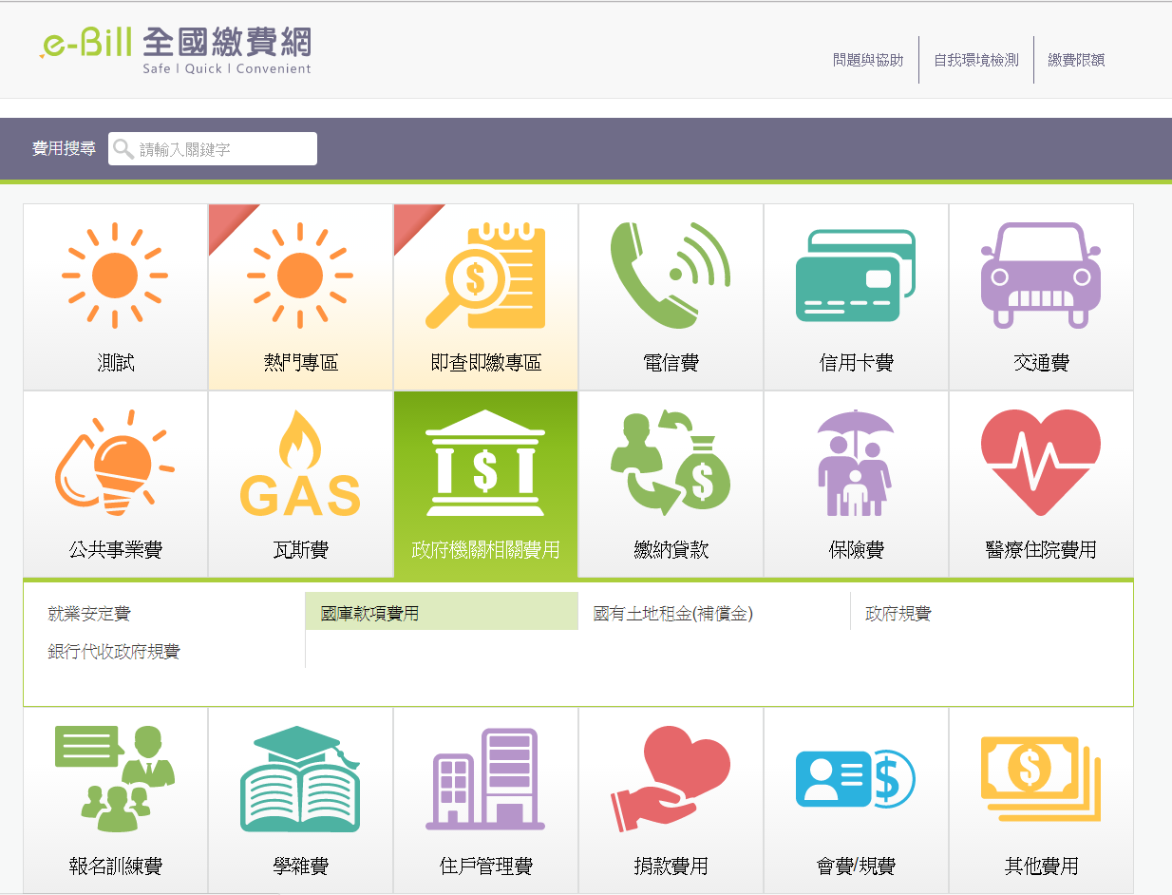
網路繳納國庫款交易流程及操作畫面
1. 進入「全國繳費網(網址：https://ebill.ba.org.tw/)」首頁，點選「政府機關相關費用」；其項下有一費用「國庫款項費用」，點選該項費用後，進行後續繳費作業。

Slide 3
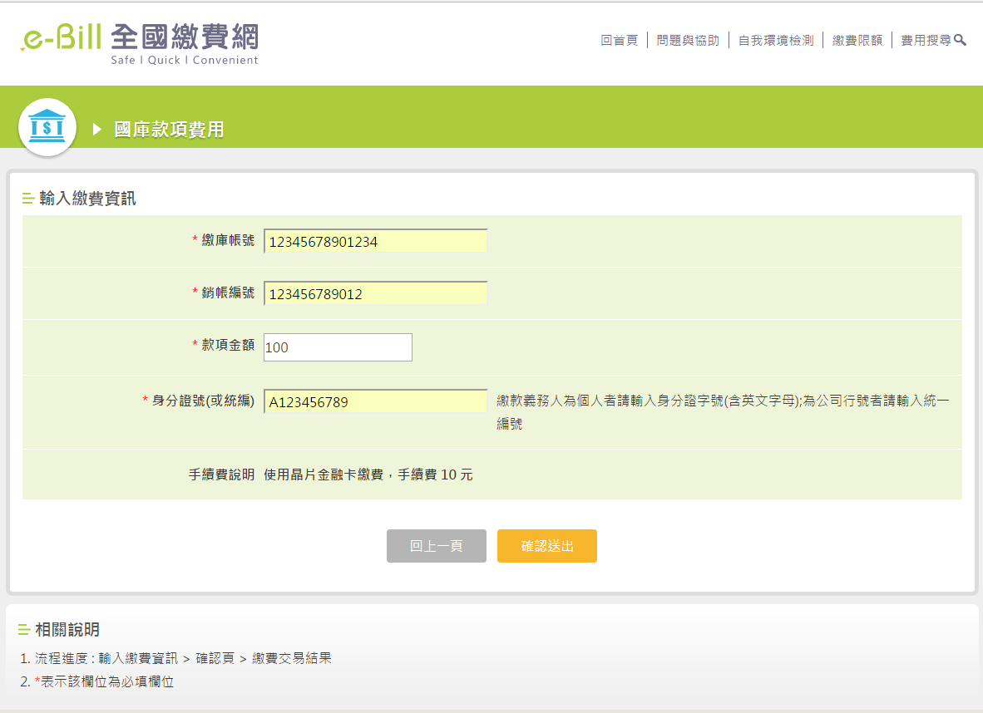
網路繳納國庫款交易流程及操作畫面(續)
2. 輸入繳費資訊
(1)「繳庫帳號」請輸入：05080101010006
(2)「銷帳編號」請輸入：0410○○○○○○○○
(○為8碼公司統一編號)
(3)「款項金額」請輸入：規費金額
(4)「身分證號(或統編)」請輸入：公司統一編號
05080101010006
此標明支付工具種類及相關手續費用
輸入完成後，點選確認送出

Slide 4
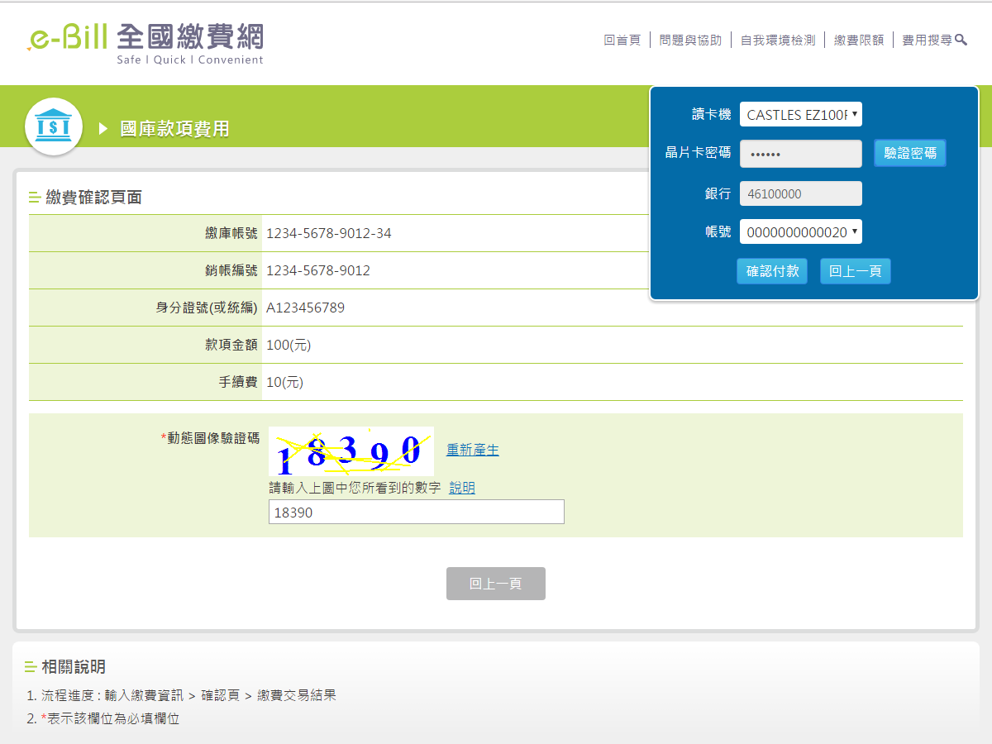
網路繳納國庫款交易流程及操作畫面(續)
(3) 確認繳費資訊無誤並輸入動態圖像驗證碼後，
依循指示插入晶片金融卡，並輸入密碼後，點
選確認付款。
(2) 輸入動態圖像驗證碼
繳費確認頁面：
(1)「繳庫帳號」由財金公司與臺灣銀行即時連線，進行查
詢其正確性；「身分證號(或統編)」欄位有檢核機制。

Slide 5
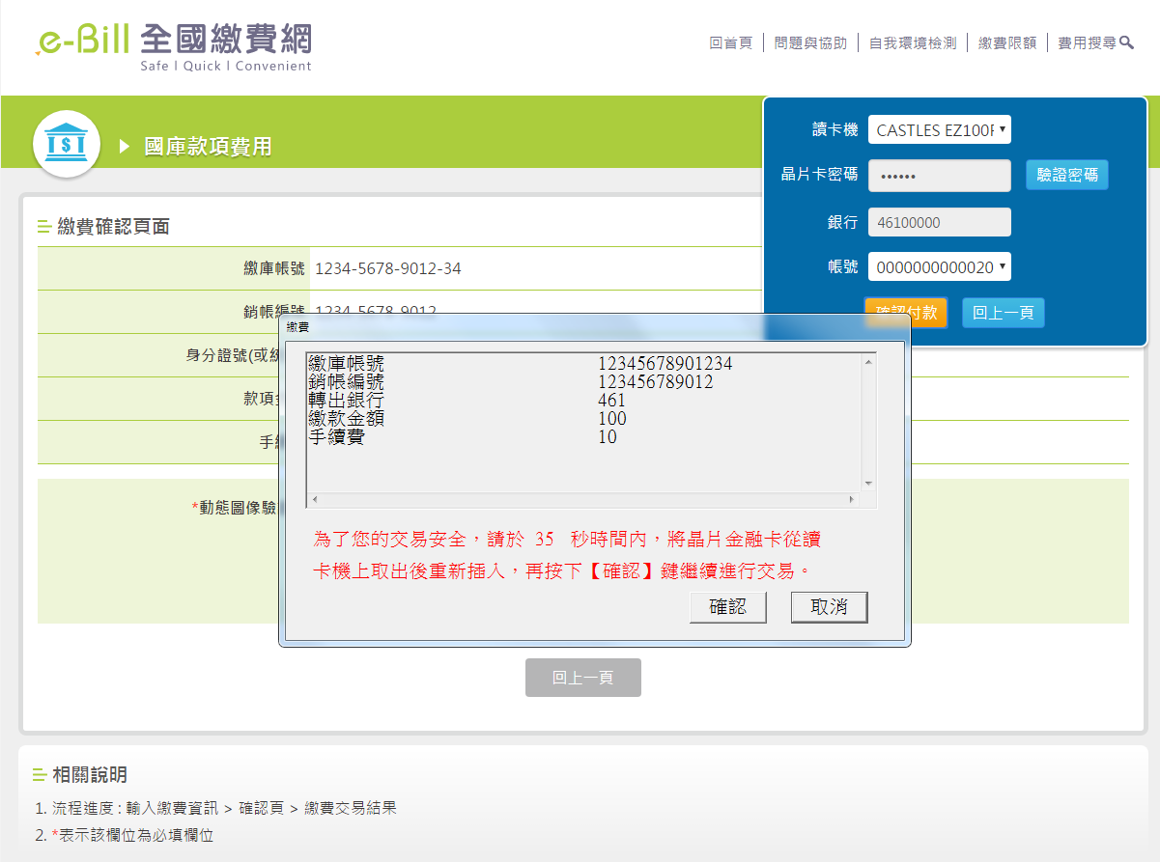
網路繳納國庫款交易流程及操作畫面(續)
(4) 確認繳費資訊後，點選確認，送出晶片金融卡
交易資訊。

Slide 6
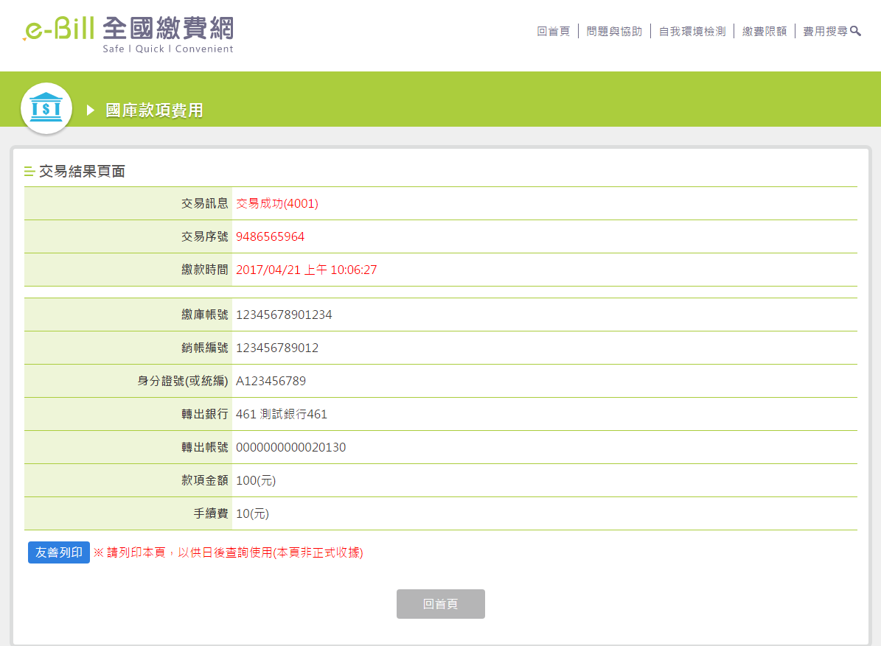
網路繳納國庫款交易流程及操作畫面(續)
4. 交易結果頁面：完成國庫款繳費交易，可以透過交易結果頁面之「友善列印」，將交易結果頁面列印保存。

Slide 7
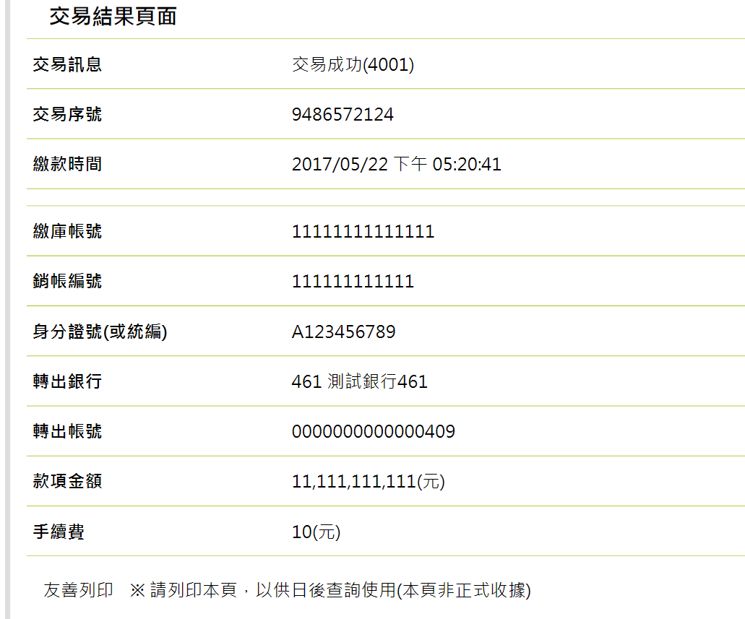
網路繳納國庫款交易流程及操作畫面(續)
9486565964
2017/04/21 上午10：06：27
12345678901234
123456789012
0000000000020130
100(元)
※請列印交易結果頁面後併同海底電纜/管道申請文件郵寄
10(元)

